Slide 1

1. ZÁKLADY KOORDINAČNÍ CHEMIE
Anorganická chemie III
Část 2

Slide 2
Komplexní částice mají charakter:
Stavba komplexních částic
Komplexní částice jsou tvořeny centrálními atomy (podle jejich počtu jde o komplexy jednojaderné, dvoujaderné,... vícejaderné neboli polynukleární) a ligandy, což je částice nesoucí elektronovou hustotu, která se pak koordinuje k centrálnímu atomu za vzniku koordinačně kovalentní vazby,
Grafické vyjádření vzorce komplexní částice
Typická je hranatá závorka kolem vzorce částice, vně hranaté závorky se umísťuje náboj.
Pozor na vzorec sloučeniny v hranaté závorce ve fyzikálně-chemických vztazích – pak jde zpravidla o (rovnovážnou) koncentraci.
kationtu – [Cu(NH₃)₄]²⁺
aniontu – [Fe(CN)₆]⁴⁻
neutrální sloučeniny - [Fe(CO)₅]
sloučeniny, kde je komplexní kation i anion – {[Cu(NH₃)₄]}₂ [Fe(CN)₆]

Slide 3
Vznik komplexu: vazba mezi centrálním atomem a ligandem se uskutečňuje donor-akceptorovým způsobem (z hlediska Lewisovy teorie kyselin a zásad jde o acidobazickou reakci)
V komplexu je mezi centrálním atomem a obklopujícími jej seskupeními větší počet vazeb, než činí hodnota oxidačního čísla tohoto atomu,
[komplexy [AlF₆]³⁻...... [SiF₆]²⁻......[PF₆]⁻......SF₆ již není komplex
Centrální atom i ligandy jsou zpravidla schopny samostatné existence, event. je centrální atom součástí existující molekuly
[AlF₆]³⁻
Al³⁺ + 6 F⁻
PF₅ + F⁻
[PF₆]⁻
Výjimky:
např. u AlCl₃

Slide 4

LIGANDY
Ligandem se rozumí jakákoliv částice (atom, anion, neutrální molekula, která v sobě obsahuje minimálně jeden tzv. donorový atom (nese volný elektronový pár) nebo molekula je donorem π – elektronové hustoty.
Přes tyto elektrony se pak ligand koordinuje k centrálnímu atomu, samozřejmě do jeho volného orbitalu.
Rozdělení ligandů
podle náboje
aniontové ligandy:
F⁻, Cl⁻, CN⁻, SCN⁻, aj.
neutrální ligandy:
H₂O (aqua-komplexy), NH₃ (ammin-komplexy), aminy, pyridin, aj.

Slide 5

podle vaznosti
(tj. podle počtu vazeb, které se z jednoho ligandu koordinují k jednomu centrálnímu atomu)
ligandy jednovazné (jednodonorové, monodentátní) – Cl⁻ CN⁻, SCN⁻, H₂O, NH₃
ligangy dvojvazné (dvojdonorové, bidentátní) – 1,2-diaminoethan (“ethylendiamin”) ... en
ligandy obecně vícevazné (vícedonorové, polydentátní) - např. EDTA (v praxi se používá nejčastěji Chelaton 3 = dihydrát disodné soli kyseliny ethylen-diamin-tetraoctové) – Na₂H₂edta je hexadentátní ligand

Slide 6

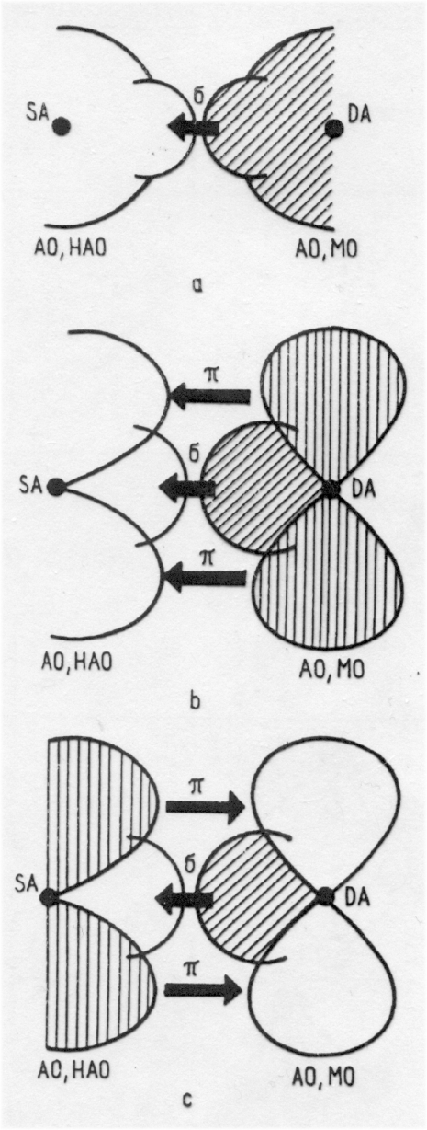
podle typu vazby mezi centrálním atomem a ligandy
Typ donor σ:
F–, H₂O, NH₃, NH₂OH, RNH₂, R₂NH, R₃N aj.
b) Typ donor σ, donor p, π
Cl–, Br–, I–, OH–, O^{2–}, NH₂–
c) Typ donor σ, akceptor p, π
CN–, NO₂–, CO, PH₃, PR₃, AsH₃, ethen, pyridin aj.
Typ c) tvoří nejstabilnější komplexy, uplatňuje se tehdy, má-li centrální atom dostatek elektronů, což je případ nízkých oxidačních stupňů, např. v Ni⁰(CO)₄

Slide 7
Koordinační číslo a koordinační polyedr
Počet vazeb vycházejících z centrálního atomu směrem k ligandům určuje tzv. koordinační číslo centrálního atomu.
Souvislost mezi koordinačním číslem a počtem ligandů je určena vazností ligandů. Centrální atom s k. č.= 6 může obsahovat 6 jednovazných ligandů, 3 dvojvazné nebo jeden šestivazný.
Donorové atomy ligandů vymezují v prostoru kolem centrálního atomu koordinační polyedr.

Slide 8
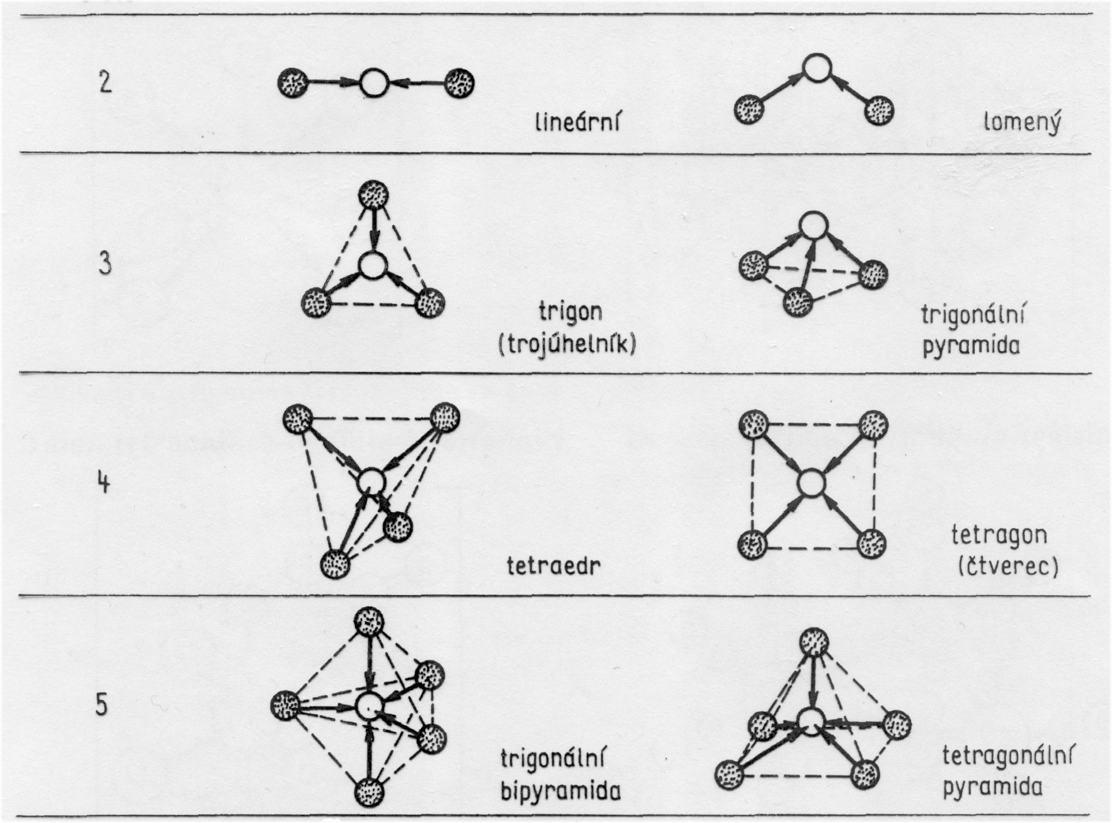
Ideální tvary nejběžnějších koordinačních polyedrů
Koordinační číslo
Tvar polyedru

Slide 9
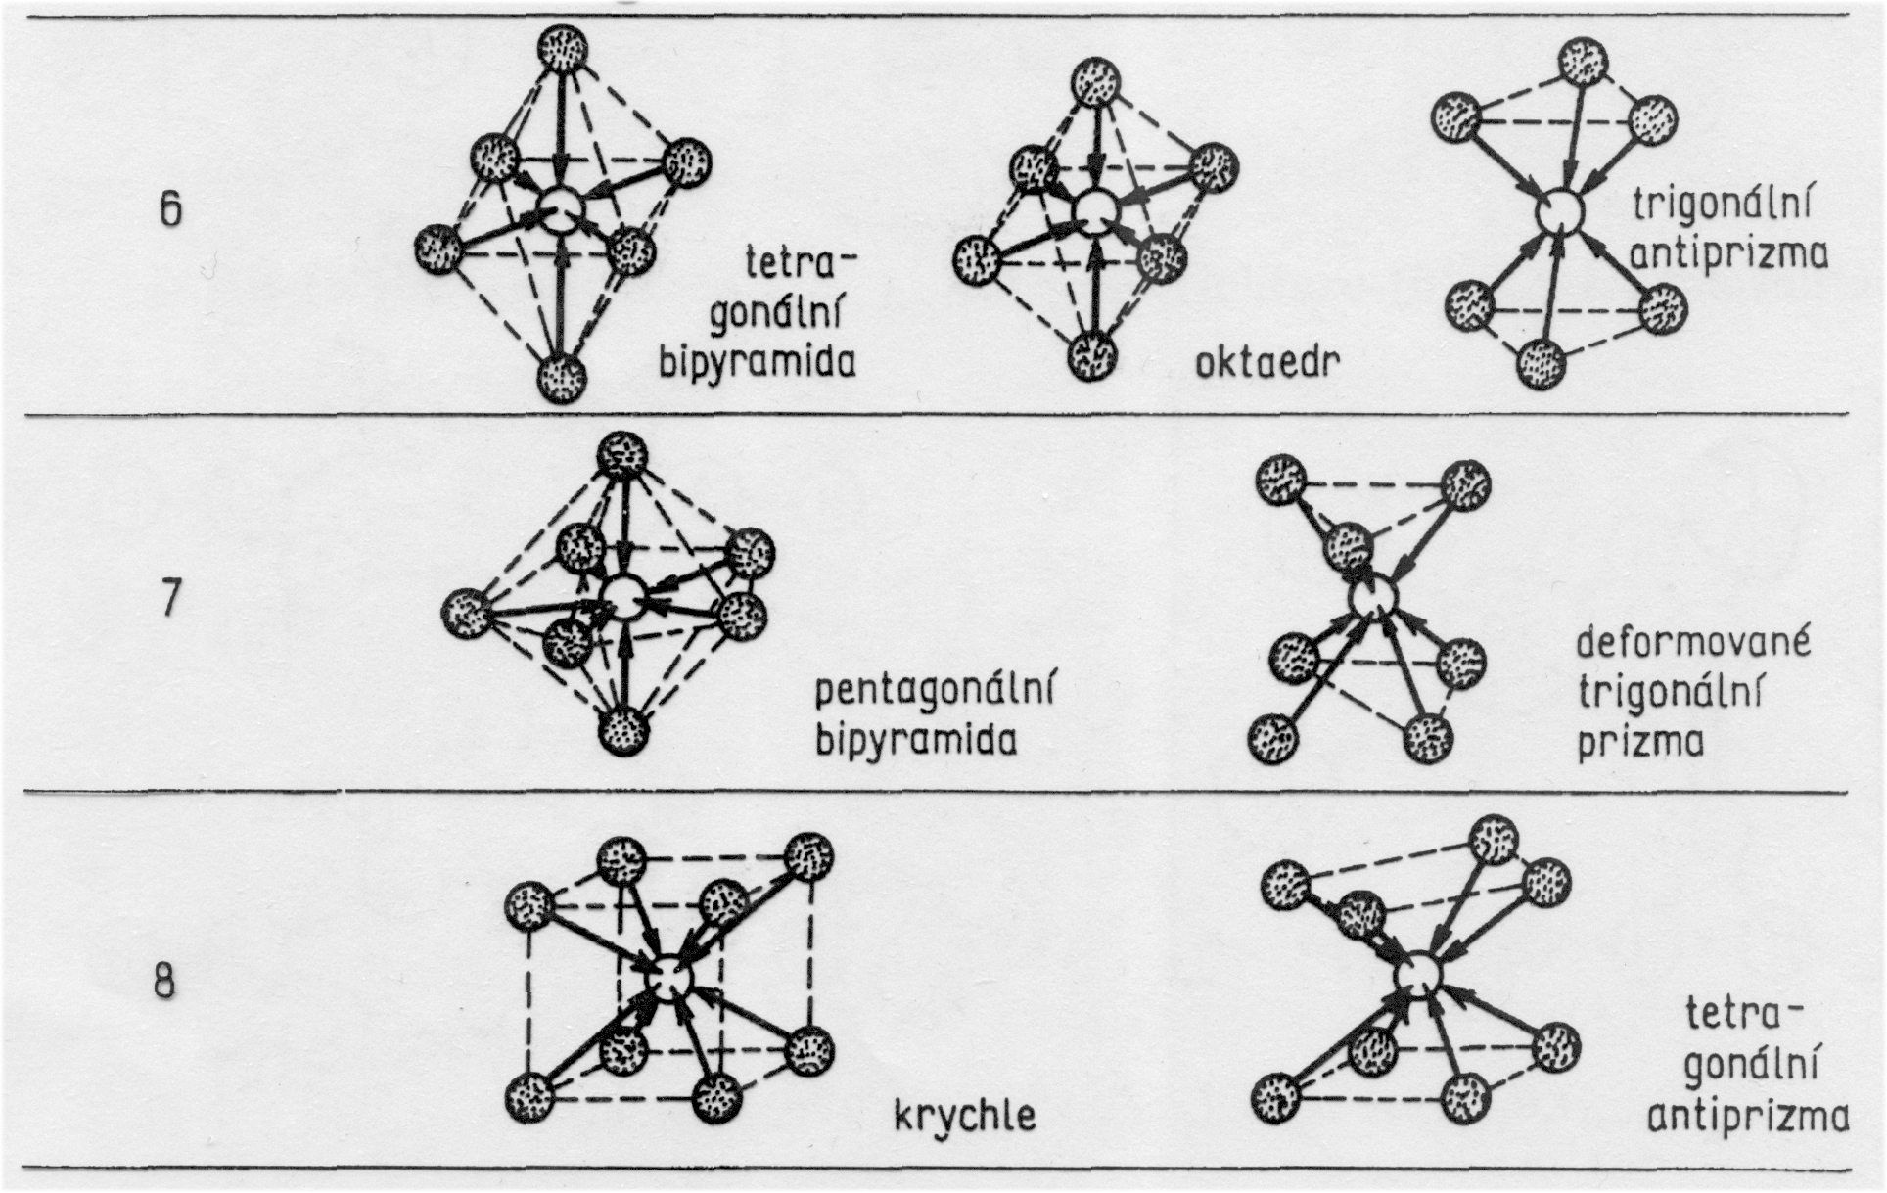
Ideální tvary nejběžnějších koordinačních polyedrů
Koordinační číslo
Tvar polyedru

Slide 10
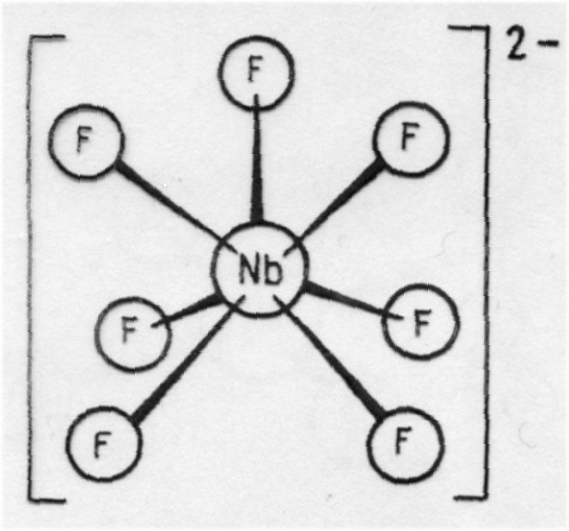
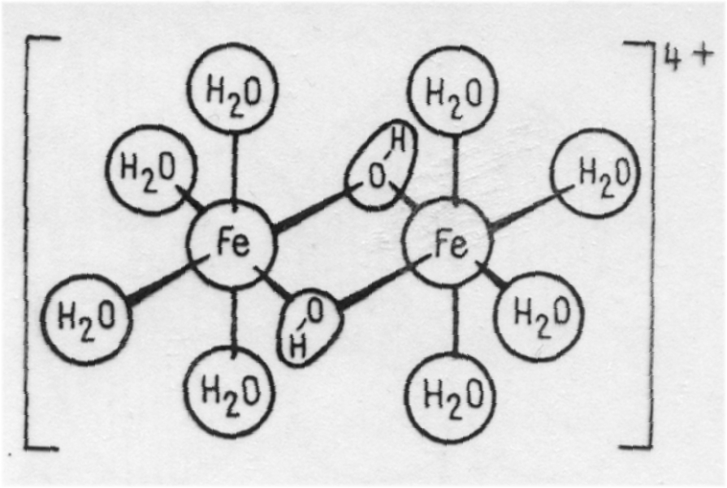
Kation di-μ-hydroxo-bis(tetraaquaželezitý)
Příklady komplexních částic
Anion heptafluoroniobičnanový
μ - indikuje skutečnost, že jde o můstkový atom či můstkovou skupinu

Slide 11
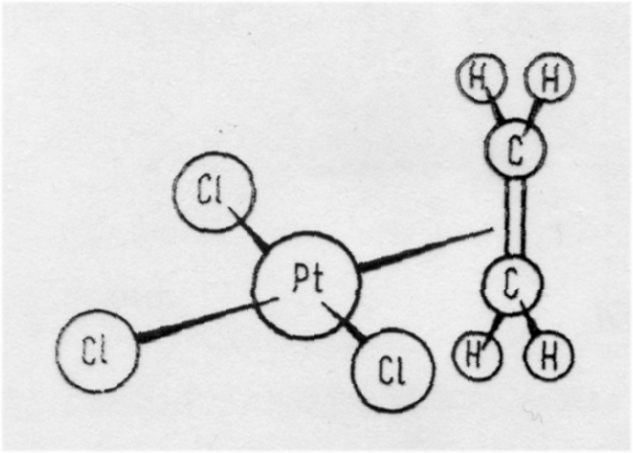
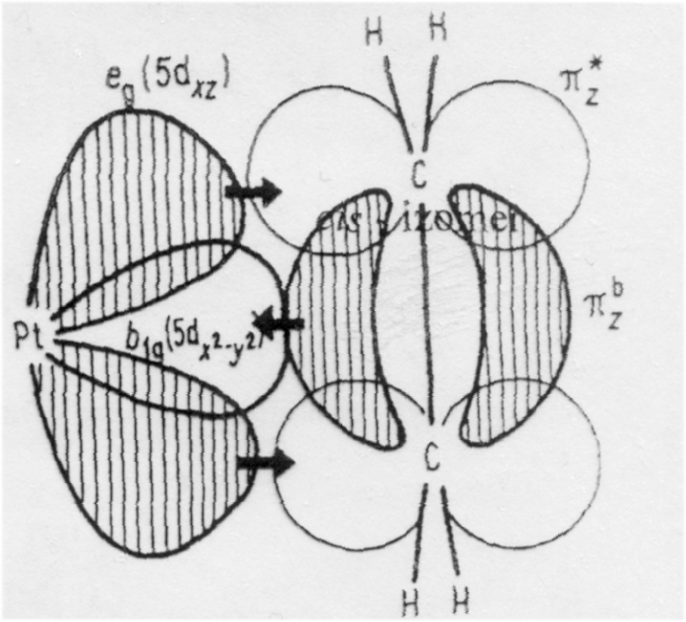
Vazba v komplexech s nespecifikovanými donorovými atomy
Vazba mezi molekulou ethylenu a
středovým atomem Pt^{II} v aniontu
Zeissovy soli
Definuje se tzv. hapticita (symbol η, v názvech se pak čte jako „hapto“). Definuje se u π-elektronových ligandů. Index u symbolu η udává počet atomů uhlíku, které se na π-elektronové hustotě ligandu podílejí.

Slide 12
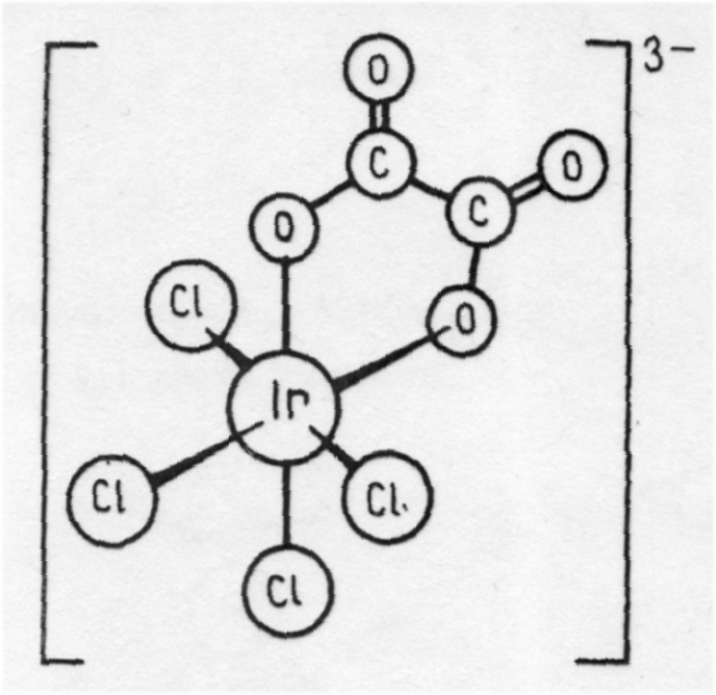
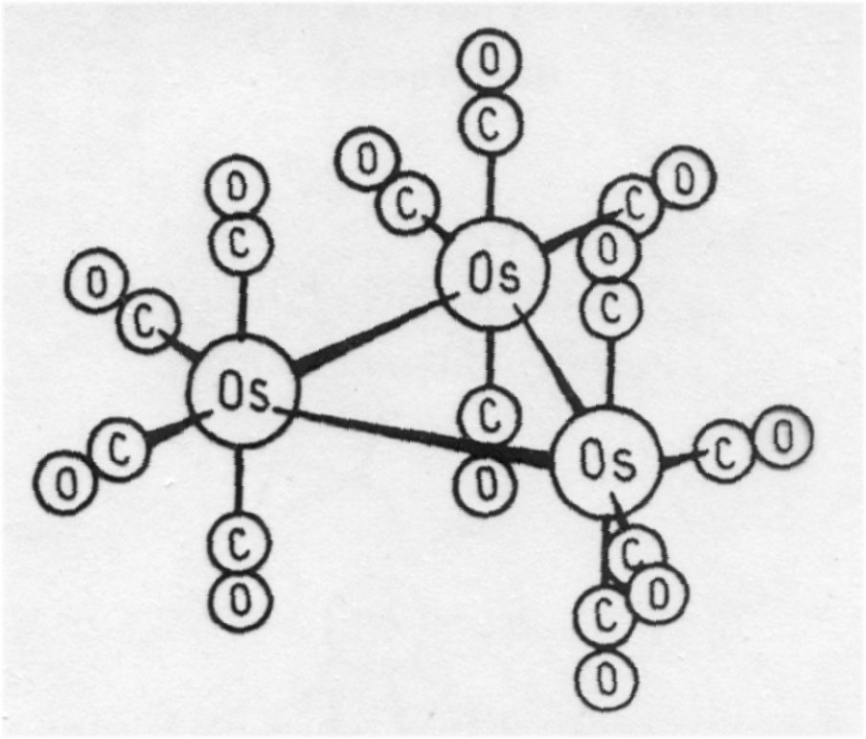
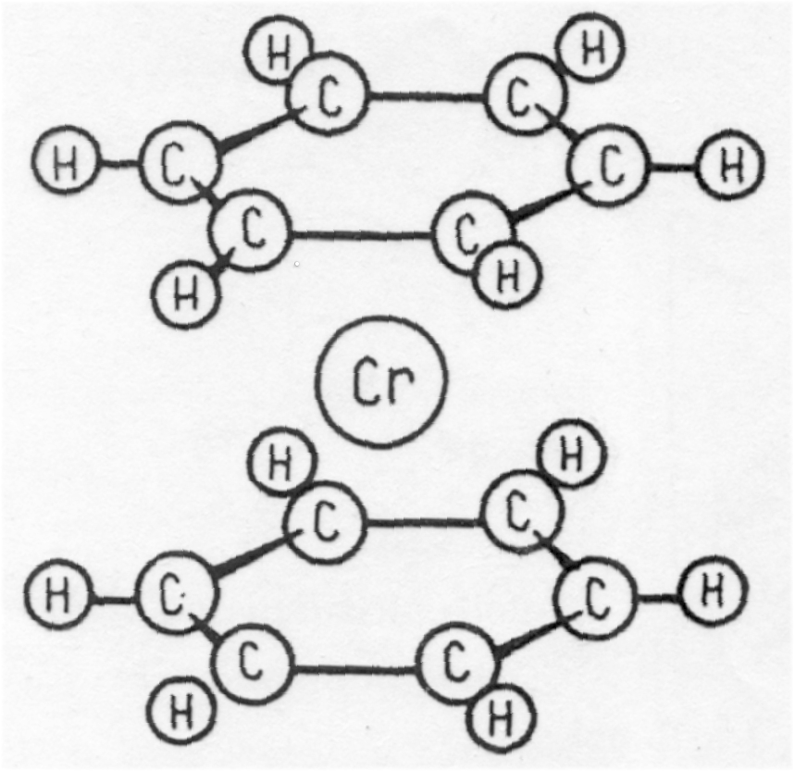
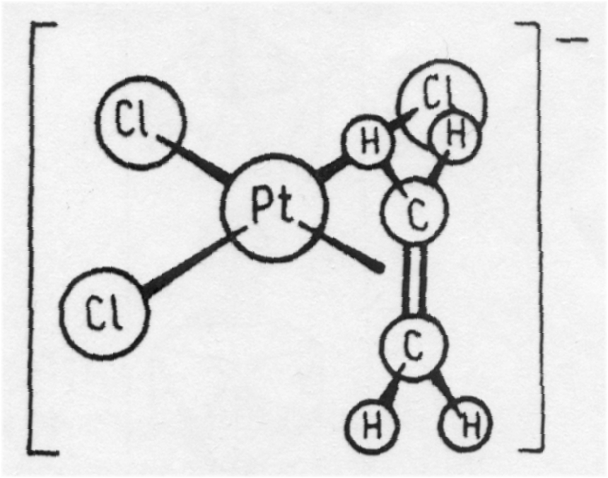
Anion tetrachloro-oxaláto-iriditanový
Dodekakarbonyl-triangulo-triosmium
chelát
cluster
Bis-(η⁶-benzen)chrom
Anion trichloro-(η²-ethylen)platnatanový

Slide 13
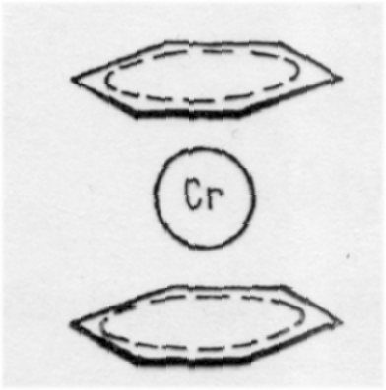
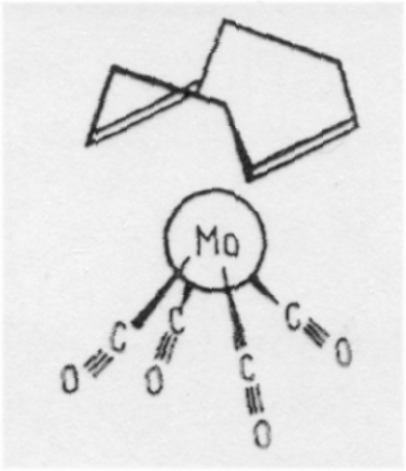
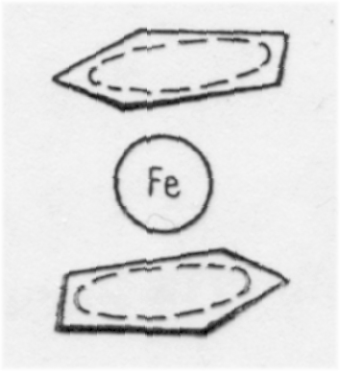
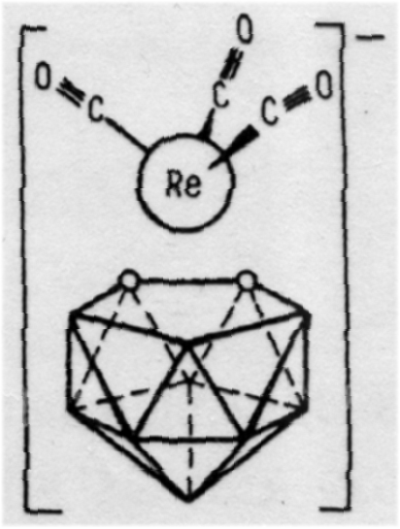
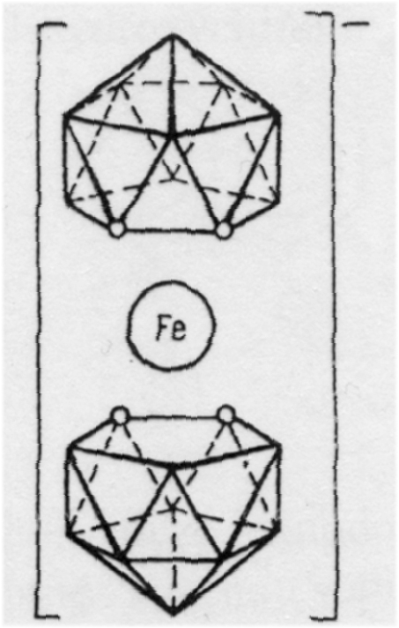
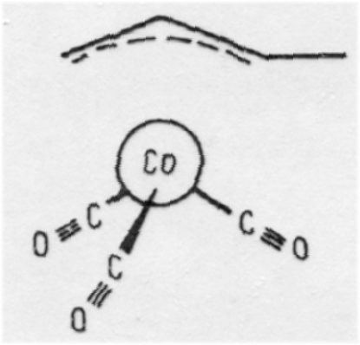
bis(η⁵ - cyklopentadienyl) železnatý komplex, tzv. ferrocen
(η⁴ - 1,5-cyklooktadien)-
tetrakarbonylmolybden
bis(η⁶ -benzen)chrom
(η³-2-butenyl)-trikarbonyl-
kobaltný komplex
ion [(η⁵-C₂B₉H₁₁)Re(CO)₃]–
ion [(η⁵-C₂B₉H₁₁)₂Fe₃]–

Slide 14
VZNIK KOMPLEXNÍ (KOORDINAČNÍ) ČÁSTICE
Komplexotvorná reakce se uskutečňuje zpravidla smícháním komponent, které vzájemnou reakcí ve vhodném prostředí poskytují komplex.
Vhodným prostředím se rozumí nějaké rozpouštědlo, nejčastěji voda. Komplex může vznikat také v např. v tavenině.
Častým indikátorem tvorby komplexu je změna barvy reakčního systému.
Centrální atom budoucího komplexu bývá součástí zpravidla jednoduché sloučeniny, např. při přípravě měďnatých komplexů lze vyjít z modré skalice, apod.
Ligand se do systému přidává ve formě roztoku ve vhodném rozpouštědle, lze jej přidat jako tuhou látku. Vzniku komplexu pak lze docílit např. roztavením složek, nesmí však dojít k vysokou teplotou k jejich destrukci.
Komplexotvorná reakce je vždy reakcí rovnovážnou, a lze ji proto popsat rovnovážnou konstantou, ta se v tomto případě nazývá konstantou stability komplexu.
Tyto konstanty lze v podstatě rozdělit na dvě skupiny: postupné (konsekutivní – symbol K), kdy se k centrálnímu atomu postupně přidávají jednotlivé ligandy (pozor – mohou být různé) a celkové konstanty stability (symbol β).

Slide 15








Stabilita komplexních sloučenin
M + L
ML
Konsekutivní (postupné) konstanty stability
ML + L
ML₂
atd.
M + L
ML
Celkové konstanty stability
M + 2 L
ML₂
atd.

Slide 16
CHELÁTY
jsou komplexní cyklické sloučeniny, které obsahují bi- nebo vícedentátní ligandy
Příklady bidentátních ligandů :
ethylendiamin “en”
8-hydroxychinolin (oxin) – vznikají tzv. oxinové komplexy
Cheláty – mají ve srovnání s komplexy, které obsahují pouze jednodonorové ligandy s podobným typem vazby, podstatně zvýšenou stabilitu. Definuje se proto tzv. chelátový efekt.

Slide 17
CHELÁTOVÝ EFEKT

Slide 18
a)
Růst stability chelátu ve srovnání s podobným komplexem s jednovaznými ligandy je důsledkem růstu entropie (v systému se zvětšuje počet částic)
[M(H₂O)_{x}]^{n+} + L
[M(H₂O)_{x-1} L]^{n+} + H₂O
jednovazný ligand
počet částic a tedy i entropie systému se nemění
b)
[M(H₂O)_{x}]^{n+} + L
[M(H₂O)_{x-2} L]^{n+} + 2 H₂O
dvojvazný ligand
zvětšuje se počet částic entropie systému roste
Δ S ⇒ Δ G ⇒ Κ
Platí
Δ G = Δ Η – Τ Δ S
Δ G⁰ = – RT ln K
Pro klesající Δ G musí K, což je rovnovážná konstanta tvorby
komplexu, tedy konstanta stability komplexu, růst.

Slide 19
Vliv velikosti cyklu má rovněž vliv na stabilitu komplexu. Obvykle jsou nejstabilnější ty cheláty, kdy cyklus je pěti- nebo šestičlenný.
Menší cykly vykazují značné napětí, a jsou proto méně stabilní.
Větší cykly než šestičlenné jsou rovněž méně stabilní. Je to způsobeno menší pravděpodobností, že druhý donorový atom se zachytí na stejném centrálním atomu jako se zachytil první donorový atom dvouvazného ligandu.
Tyto dva efekty, vedoucí ke zvýšení stability komplexu, tvoří
chelátový efekt.

Slide 20
Izomerie komplexních sloučenin
Izomerie – je jev, kdy při stejném stechiometrickém složení, lze formulovat několik molekulových vzorců látek, které se pak liší i svými vlastnostmi.
Geometrická izomerie
a) Čtvercově planární komplexy ML₂X₂
b) Oktaedrické komplexy

Slide 21
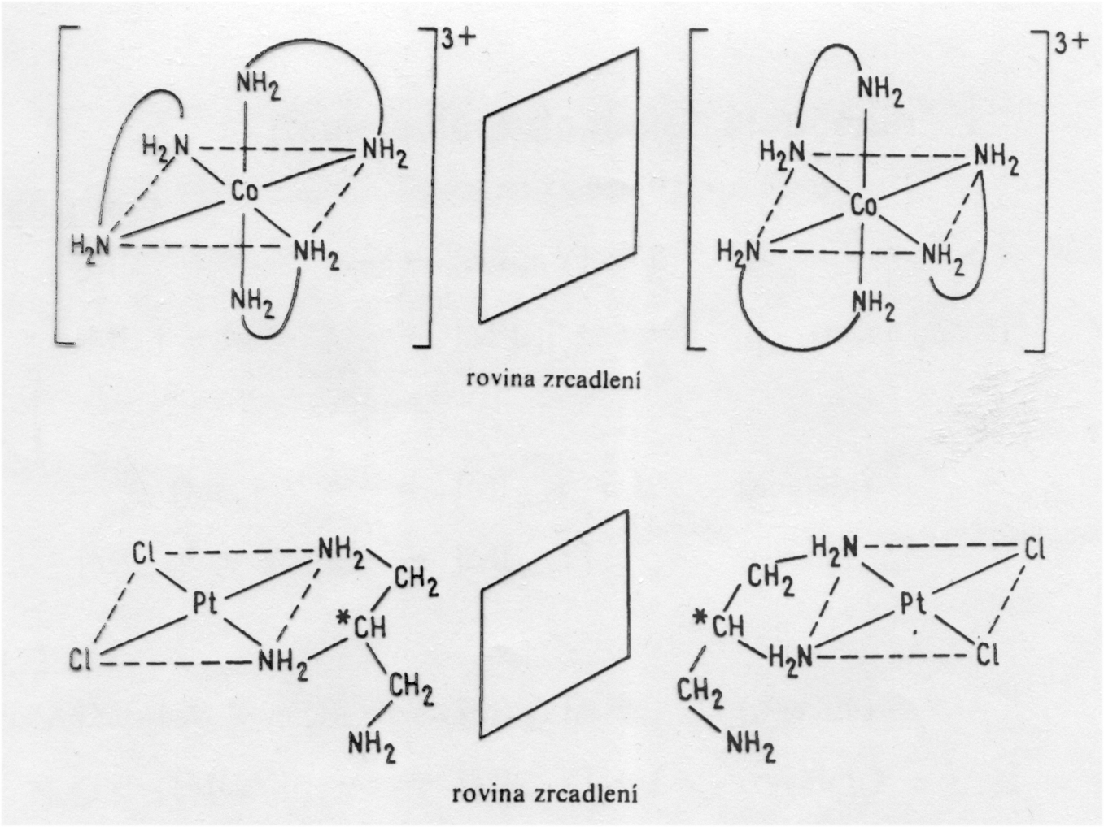
Optická izomerie
Optické izomery stáčejí rovinu polarizovaného světla. Molekuly nemají střed symetrie ani žádnou rovinu symetrie.
Tvoří vždy dva enantiomery (antipody), což odpovídá dvěma zrcadlově orientovaným formám komplexu.

Slide 22



Ionizační a hydratační izomerie
[Co(NH₃)₄Cl₂]NO₂
[Co(NH₃)₄Cl₂]⁺ + NO₂–
[Co(NH₃)₄Cl(NO₂)]Cl
[Co(NH₃)₄Cl(NO₂)]⁺ + Cl–
[Cr(H₂O)₆]Cl₃ [Cr(H₂O)₅Cl]Cl₂ . H₂O [Cr(H₂O)₄Cl₂]Cl . 2 H₂O
hydratační izomerie
Vazebná izomerie
[Co(NH₃)₅(NO₂)]⁺
[Co(NH₃)₅(ONO)]⁺
Další příklady ligandů:
–O-C≡N; –S-C≡N
Koordinační izomerie
[Co(NH₃)₆] [Cr(CN)₆] vs. [Cr(NH₃)₆] [Co(CN)₆]

Slide 23
Reakce koordinačních sloučenin – výměna ligandů
Tyto reakce probíhají samovolně tehdy, jestliže vznikající komplexy mají větší stabilitu.
Substituce
[ML_{n}] + Y
[ML_{n–1}Y] + L
S_{N}
[ML_{n}] + M’
[M’L_{n}] + M
S_{E} (méně běžné)
S_{N} 1
[ML_{n}]
[ML_{n–1}]* + L
pomalu
[ML_{n–1}]* + Y
[ML_{n–1}Y]
rychle
S_{N} 2
[ML_{n}] + Y
[ML_{n}Y]*
pomalu
[ML_{n}Y]*
[ML_{n–1}Y] + L
rychle

Slide 24
Rychlost substituce ovlivňují
náboj centrálního atomu
elektronová konfigurace
povaha a geometrické uspořádání ligandů
nukleofilní činidlo
rozpouštědlo
stérické podmínky
Měření rychlosti substitučních reakcí
Pomalé reakce
[Co(NH₃)₅Cl]²⁺ + H₂O
[Co(NH₃)₅H₂O]³⁺ + Cl–
fialový
růžový
změna koncentrace Cl–
změna absorbance při určité λ
změny elektrické vodivosti
měření pH (kation [Co(NH₃)₅H₂O]³⁺ je kyselinou)
Opticky aktivní komplexy - polarimetrie.
Radioaktivní výměny - radioizotopové metody..
[Fe^{II}L₆] + [Fe^{III}(H₂O)₆]
[Fe^{III}L₆] + [Fe^{II}(H₂O)₆] aj.

Slide 25
Trans efekt
≡ schopnost ligandů usnadňovat další substituci v poloze trans-
cis- izomer
trans- izomer
Pořadí ligandů, vyvolávajících trans- efekt:
H₂O < OH– < NH₃ < Cl– < Br– < I– ≈ NO₂– << CO ≈ C₂H₄ ≈ CN––

Slide 26
Praktický význam trans-efektu: příprava komplexů s definovanou strukturou
cis- [Pt(NH₃)Cl₂(NO₂)]–
trans- [Pt(NH₃)Cl₂(NO₂)]–

Slide 27
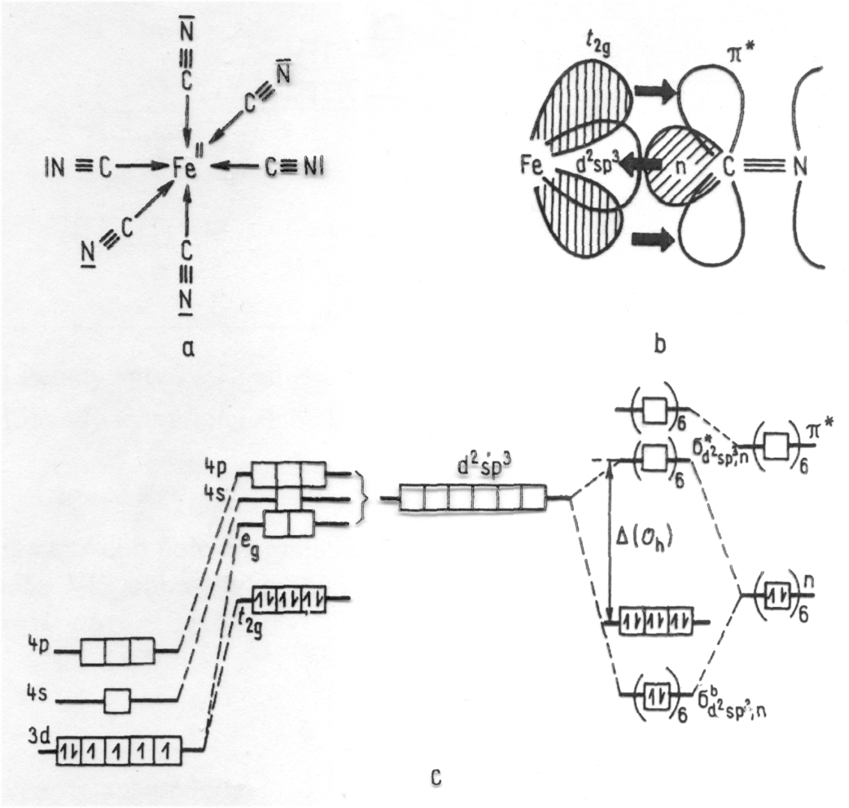
Vazba v koordinačních sloučeninách
Elektrostatická teorie ligandového pole
Ligandy vytvářejí kolem centrálního atomu (silové) ligandové pole. Komplexní působení tohoto pole na centrální atom - účinek ligandového pole..
Oktaedrické komplexy
Příklad 1:
komplexní anion Fe(CN)₆]⁴⁻
₂₆Fe : ...3d⁶ 4s²
₂₆Fe²⁺: ...3d⁶
Nízkospinový komplex
ΔO_{h} je tzv. síla oktaedrického ligandového pole. Představuje energii, kterou je třeba elektronu na hladině t_{2g} dodat, aby přeskočil v komplexu na hladinu e_{g}.

Slide 28
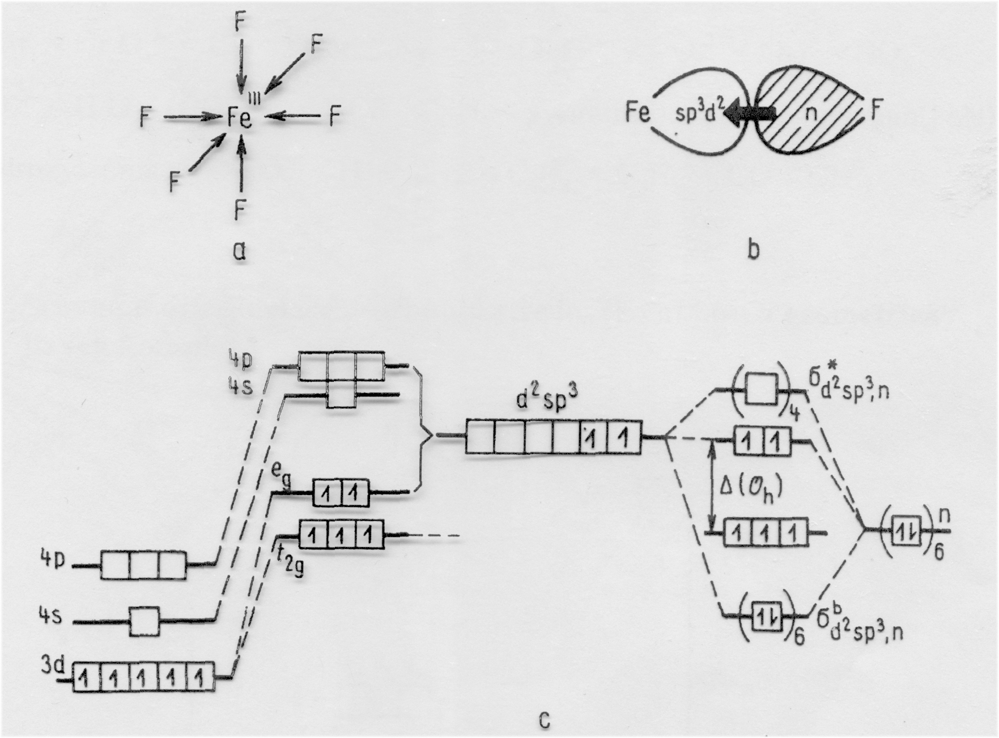
Příklad 2:
komplexní anion [FeF₆]³⁻ ....… ₂₆Fe³⁺ : ...3d⁵
Vysokospinový komplex

Slide 29
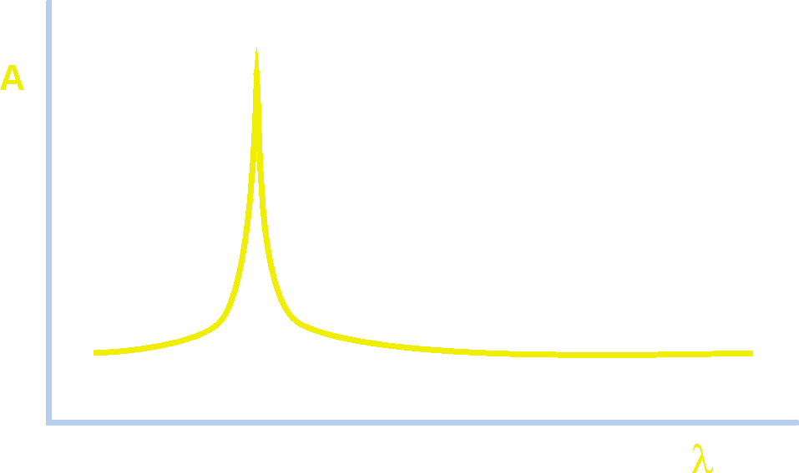
Ligandy vytvářející silné ligandové pole tvoří nízkospinové komplexy.
Ligandy vytvářející slabé ligandové pole tvoří vysokospinové komplexy.
Síla ligandového pole energeticky odpovídá energii elektromagnetického záření v UV nebo VIS oblasti -zkoumání energetických přechodů metodami elektronové spektroskopie.
Příklad absorpčního spektra
Spektrochemická řada ligandů: uspořádání ligandů do řady podle vzrůstající síly ligandového pole.
I– < Br– < Cr₂O₄^{2–} < Cl– < SCN– < N₃– < F– < S₂O₃^{2–} < CO₃^{2–} < OH– < NO₃– < SO₄^{2–} < H₂O < (COO)₂^{2–} < NCS– < NH₃ < pyridin(N) < 1,2-diaminoethan (N,N) < hydroxylamin(N) < < NO₂– < H– < CH₃– < C₆H₅– < C₅H₅– < CO < CN–

Slide 30
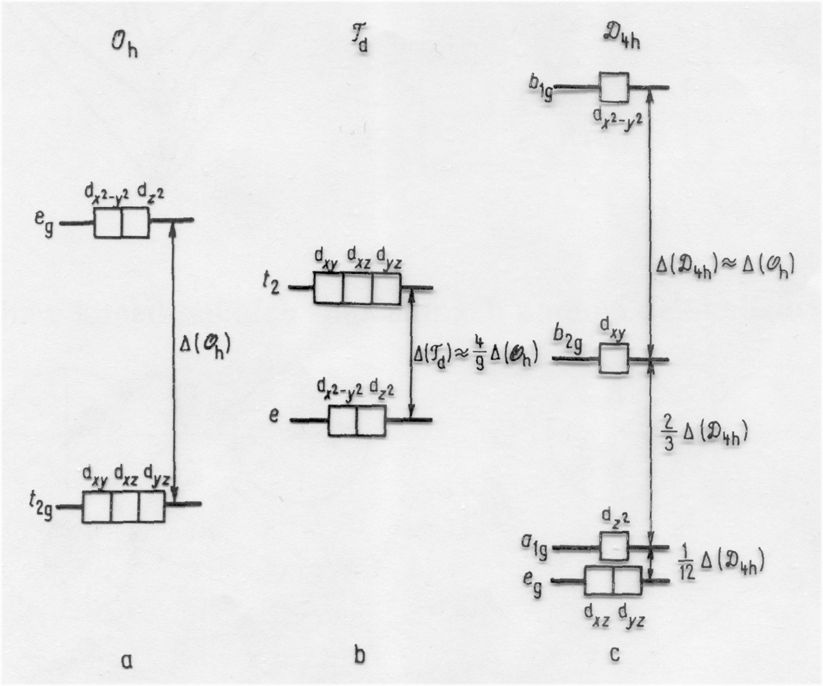
Srovnání diferenciace d-orbitalů středového atomu u geometricky odlišných komplexů

Slide 31
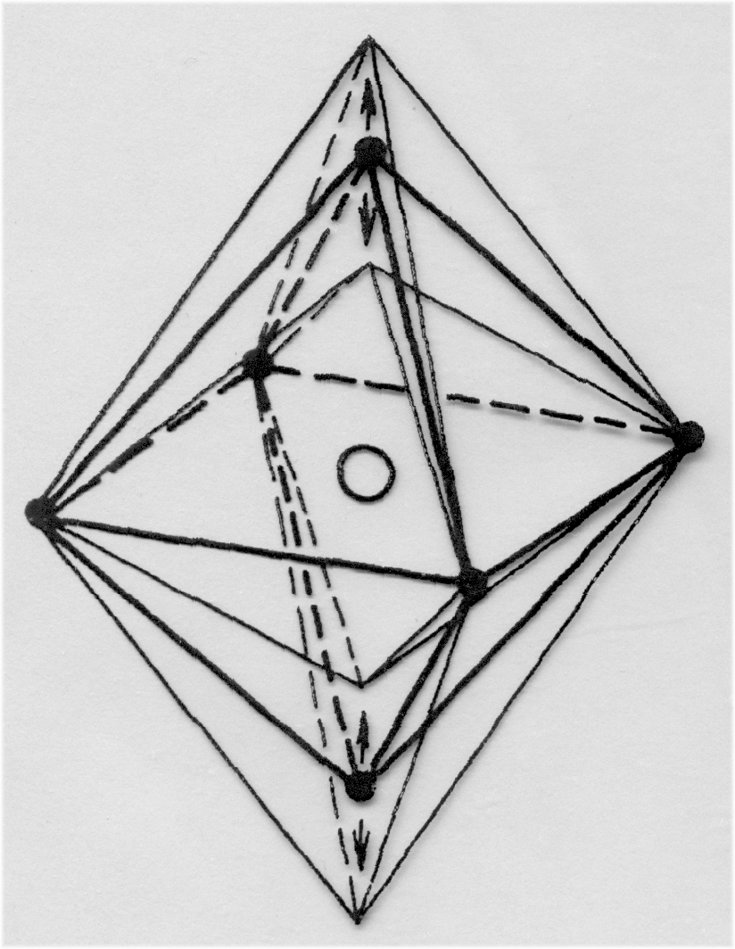
Jahn-Tellerův efekt (1937)
Každý soubor atomů, který nemá lineární uspořádání a je elektronově degenerován, musí podlehnout drobné deformaci, která sníží jeho symetrii a sejme tak jeho degeneraci.
U oktaedrických komplexů se tento jev vyskytuje tehdy, nejsou-li orbitaly zaplněny zcela, z poloviny anebo vůbec.

Slide 32
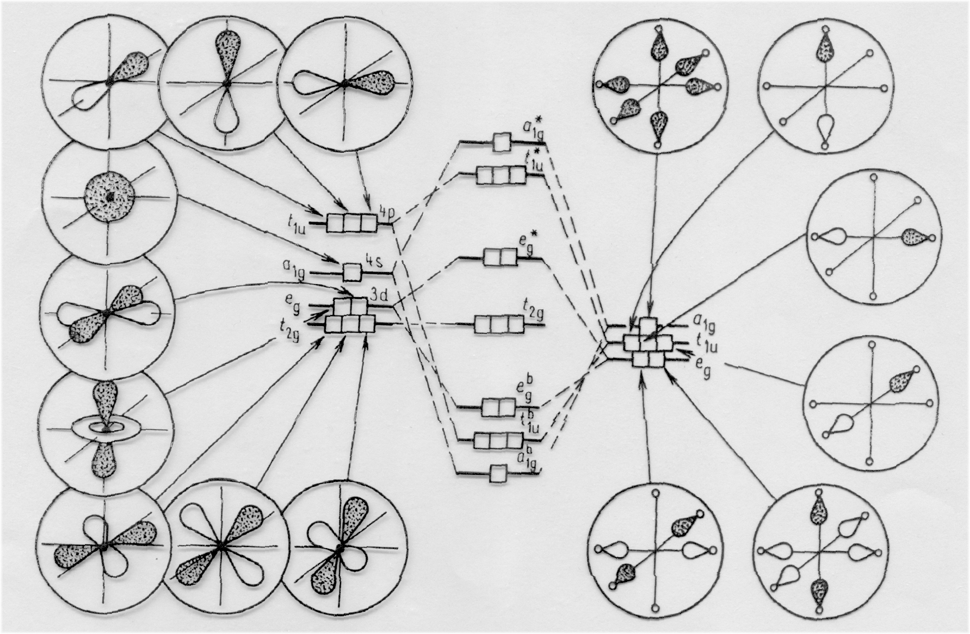
Vazba v koordinačních sloučeninách pomocí delokalizovaných MO
Částice ML₆

